Slide 1

NHIỆT LIỆT CHÀO MỪNG
QUÝ THẦY CÔ VỀ DỰ GIỜ, THĂM LỚP
Môn: Toán
Tiết 38: Hình chữ nhật, hình vuông
GIÁO VIÊN: PHẠM THỊ CHUYÊN

Slide 2
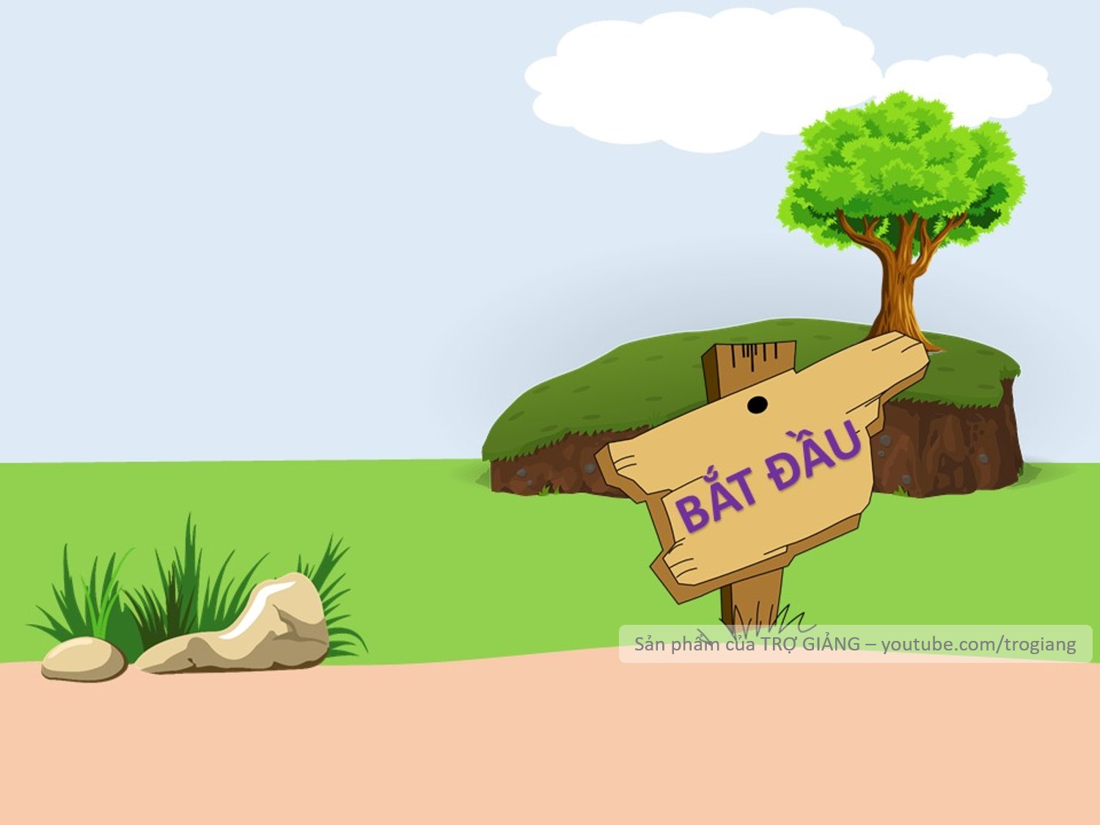
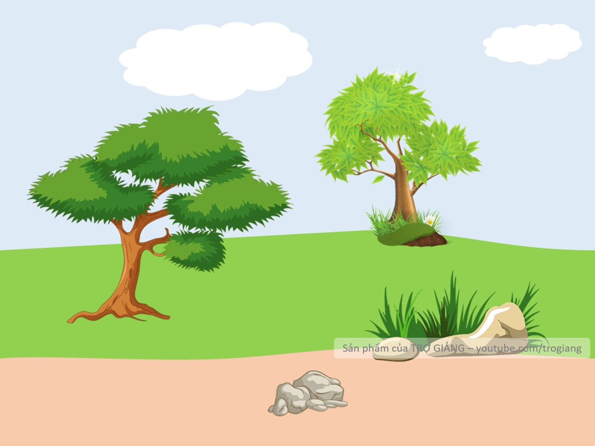


VƯỢT CHƯỚNG
NGẠI VẬT

Slide 3

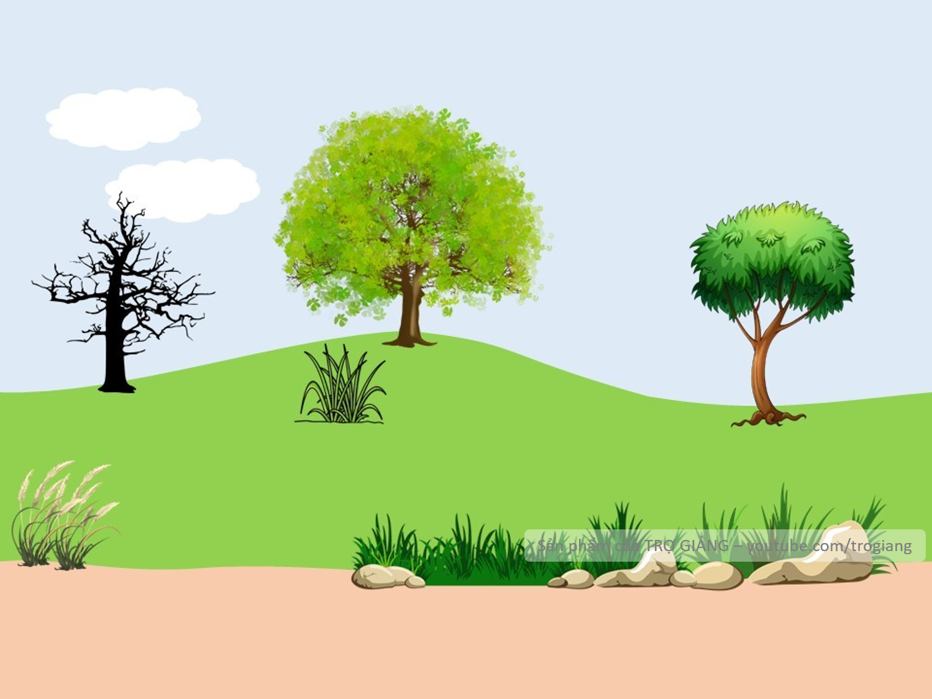



A
Em hãy cho biết đây là hình gì?
B
C
Hình tam giác
Không trả lời được thì mình giúp cho để qua vòng nhé!
Hình tam giác

Slide 4
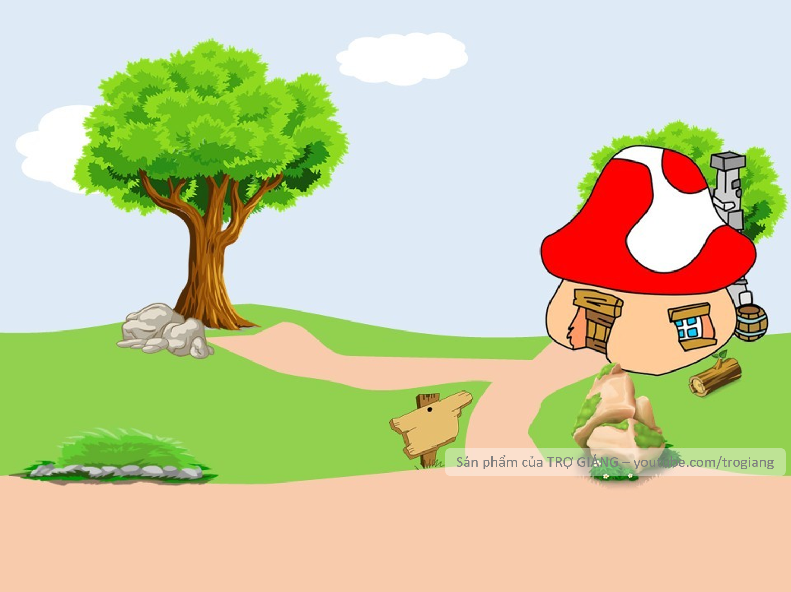

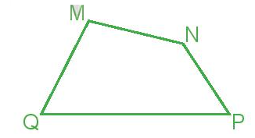




Hình tứ giác có mấy góc, mấy cạnh?
Có 4 góc, 4 cạnh
CHÀO MỪNG TÍ XÌ TRUM VỀ NHÀ
Không trả lời được thì mình giúp cho để qua vòng nhé!
Có 4 góc, 4 cạnh

Slide 5
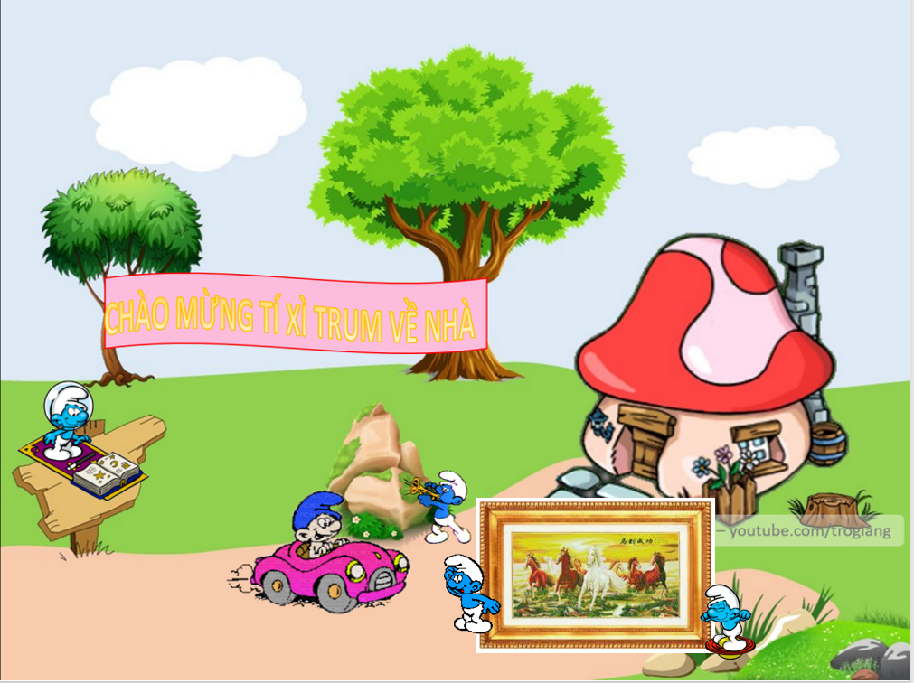

Slide 6

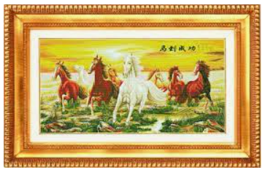

Slide 7

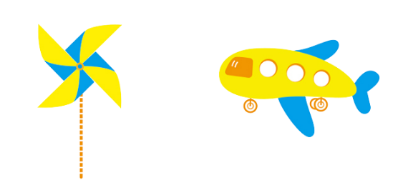


T
Toán
Tiết 38: Hình chữ nhật, hình vuông

Slide 8

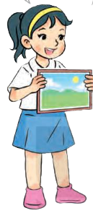
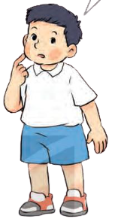
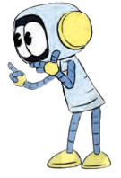
Bức tranh này có hình dạng chữ nhật
Các góc của hình chữ nhật có là góc vuông không nhỉ?
Các góc ở khung tranh đều là góc vuông

Slide 9
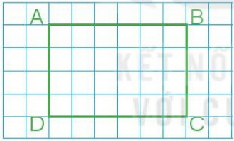
Hình chữ nhật ABCD có:
- 4 đỉnh,
4 cạnh
và 4 góc vuông
- 2 cạnh dài AB và DC có độ dài bằng nhau, viết là AB = DC
- 2 cạnh ngắn AD và BC có độ dài bằng nhau, viết là AD = BC

Slide 10
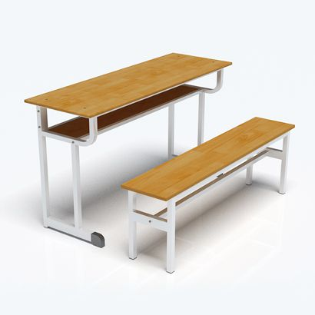

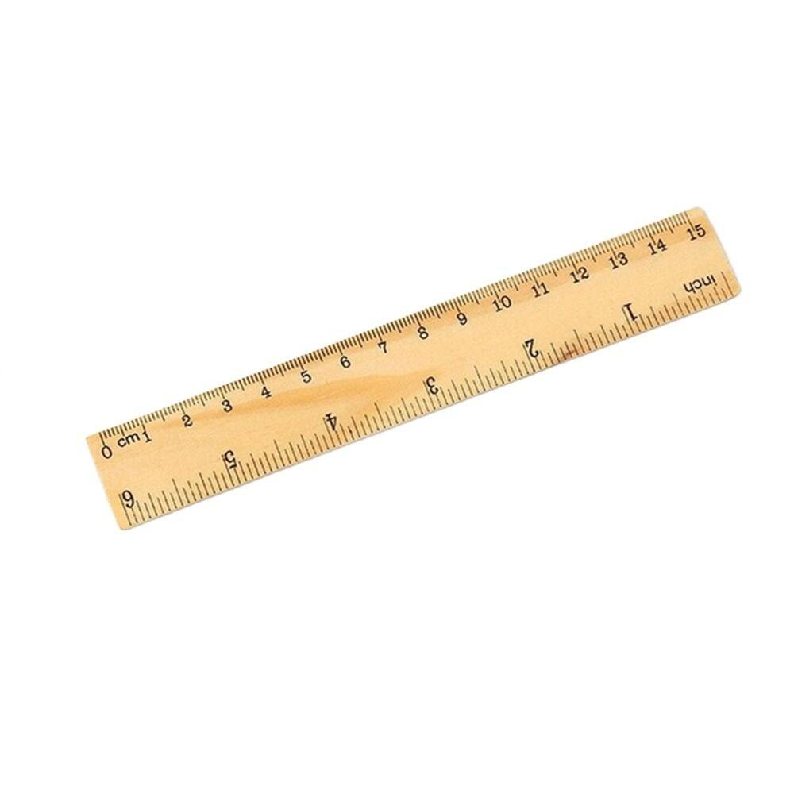

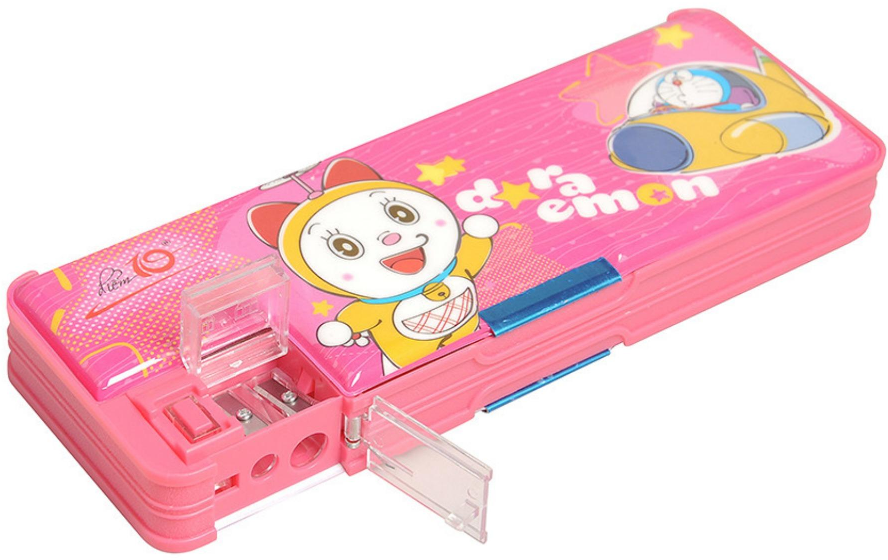

Slide 11

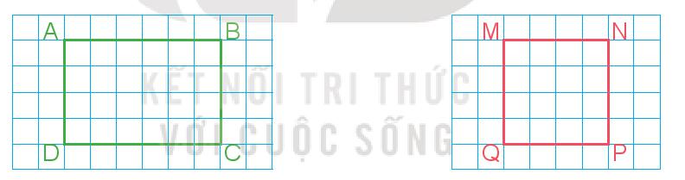
Hình vuông MNPQ có:
- 4 đỉnh
- 4 góc vuông
- 4 cạnh bằng nhau MN = NP = PQ = QM.

Slide 12
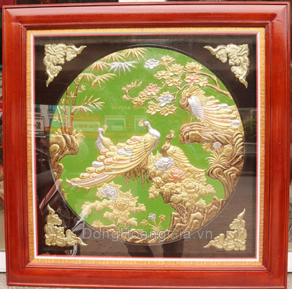
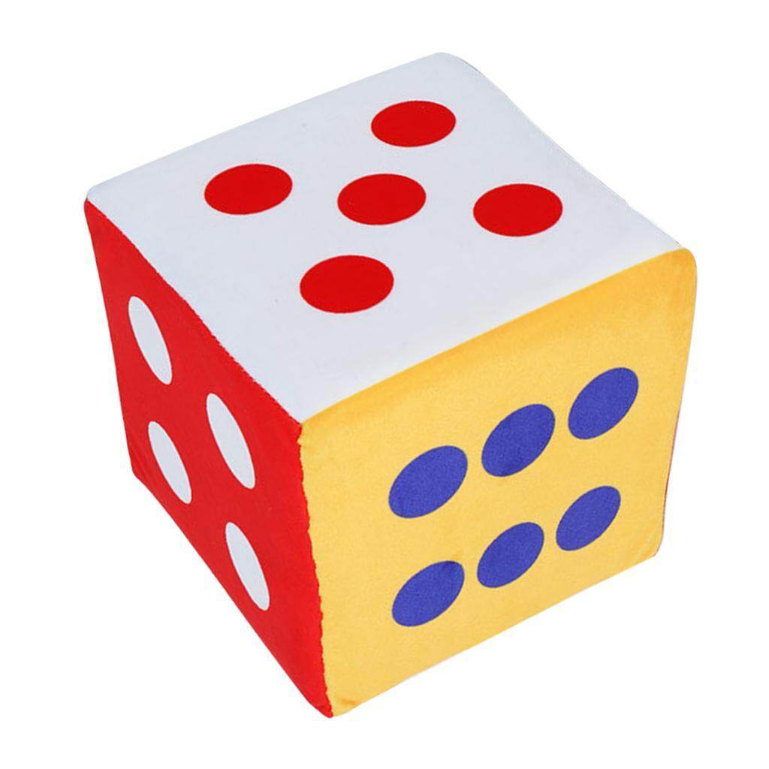
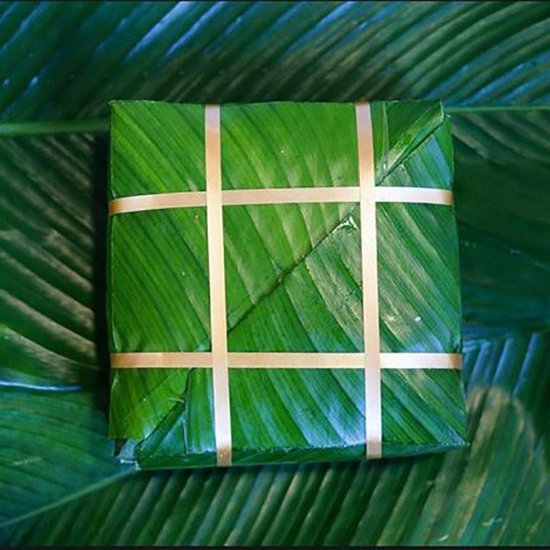

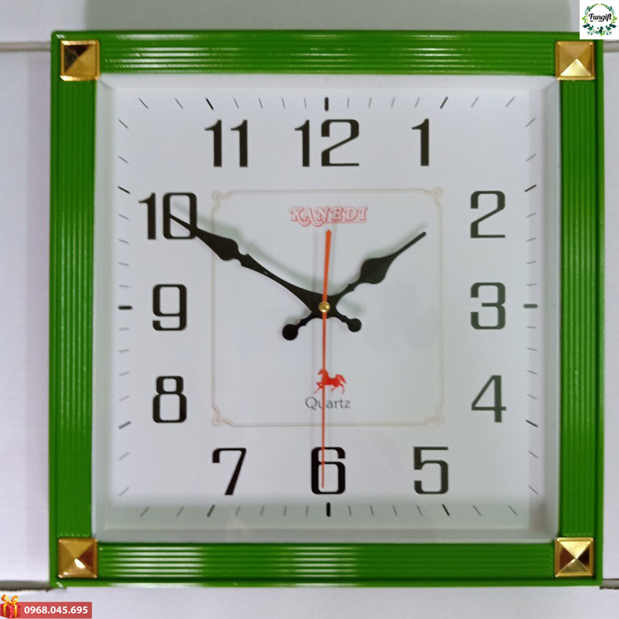

Slide 13
Giống nhau: Có 4 đỉnh, 4 góc, 4 cạnh
Khác nhau: - Hình chữ nhật có hai cạnh dài có độ dài bằng nhau,
    hai cạnh ngắn có độ dài bằng nhau.
  - Hình vuông có bốn cạnh có độ dài bằng nhau.

Slide 14

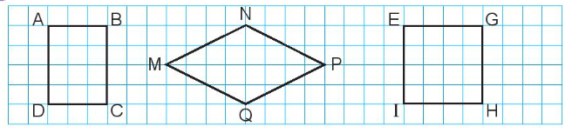
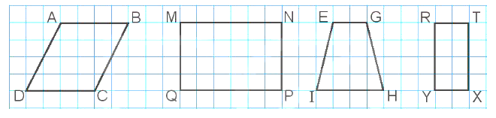
Bài 1
a) Trong các hình dưới đây, hình nào là hình vuông?
b) Trong các hình dưới đây, hình nào là hình chữ nhật?

Slide 15

Bài 1
a) Trong các hình dưới đây, hình nào là hình vuông?

Slide 16
Bài 1
b) Trong các hình dưới đây, hình nào là hình chữ nhật?

Slide 17
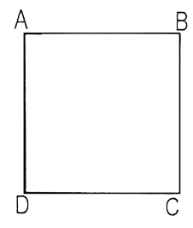
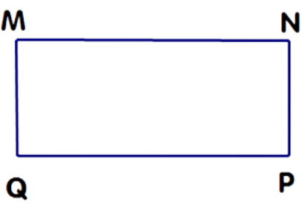
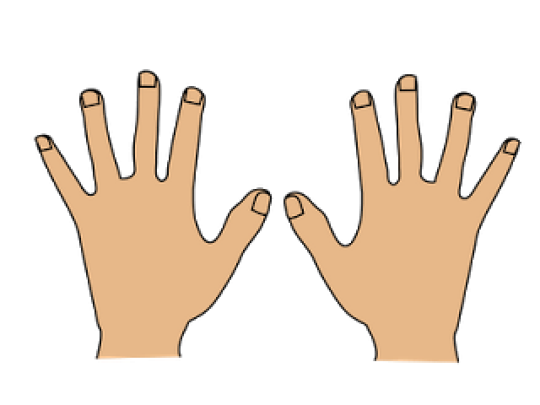
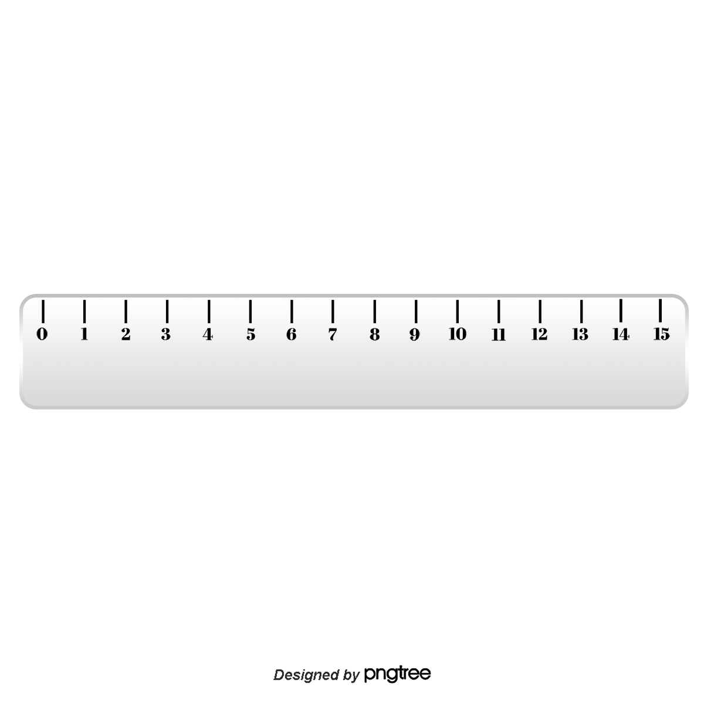
Bài 2
Số?
Bằng cách đo trên hình vẽ, hình vuông ABCD có độ dài cạnh là ? cm; hình chữ nhật MNPQ có chiều dài là ? cm và chiều rộng là ? cm
Hình vuông ABCD có độ dài cạnh là 3 cm.
Hình chữ nhật MNPQ có chiều dài là 3 cm và chiều rông là 2 cm.

Slide 18

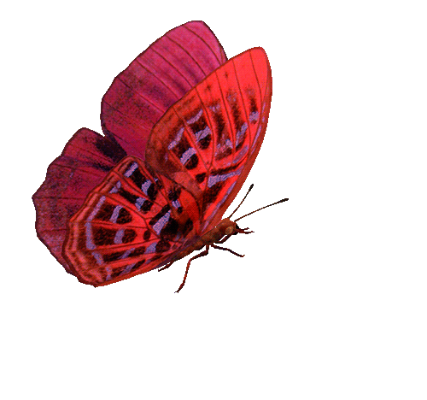








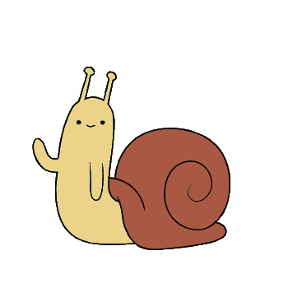





HÁI HOA
DÂN CHỦ
Câu hỏi số 7: Đặc điểm của hình vuông là gì?
Câu hỏi số 8: Cửa ra vào giống với hình gì?
Câu hỏi số 7: Đặc điểm của hình vuông là gì?
Câu hỏi số 8: Cửa ra vào giống với hình gì?
Câu hỏi 9:
Các cạnh của hình vuông như thế nào với nhau?
Câu hỏi 10: Hình chữ nhật có mấy góc vuông?
Câu hỏi số 1: Thước kẻ có dạng hình gì?
Câu hỏi số 2: Hình chữ nhật có mấy góc vuông?
Câu hỏi số 3: Hình vuông có đặc điểm gì?
Câu hỏi số 4: Hình chữ nhật có mấy cạnh và đặc điểm các cạnh như thế nào?
Câu hỏi số 5: Các góc của hình vuông là góc gì?
Câu hỏi số 6: Hình chữ nhật có mấy cạnh dài?
Câu hỏi 9:
Các cạnh của hình vuông như thế nào với nhau?
Câu hỏi 10: Hình chữ nhật có mấy góc vuông?
Đáp án: Có 4 đỉnh, 4 góc vuông và 4 cạnh bằng nhau
Đáp án: Hình chữ nhật
Đáp án : Hình vuông có 4 cạnh bằng nhau
Câu hỏi số 1: Thước kẻ có dạng hình gì?
Câu hỏi số 2: Hình chữ nhật có mấy góc vuông?
Câu hỏi số 3: Hình vuông có đặc điểm gì?
Câu hỏi số 4: Hình chữ nhật có mấy cạnh và đặc điểm các cạnh như thế nào?
Câu hỏi số 5: Các góc của hình vuông là góc gì?
Câu hỏi số 6: Hình chữ nhật có mấy cạnh dài?
Đáp án: Có 4 đỉnh, 4 góc vuông và 4 cạnh bằng nhau
Đáp án: Hình chữ nhật
Đáp án : Hình vuông có 4 cạnh bằng nhau
Đáp án: Có 4 góc vuông
Đáp án: Hình chữ nhật
Đáp án: Có 4 góc vuông
Đáp án: Có 4 góc, 4 đỉnh và có 4 cạnh có độ dài bằng nhau.
Đáp án: Có 4 cạnh, 2 cạnh dài có độ dài bằng nhau, 2 cạnh ngắn có độ dài bằng nhau
Đáp án: Góc vuông
Đáp án: Có 2 cạnh dài
Đáp án: Có 4 góc vuông
Đáp án: Hình chữ nhật
Đáp án: Có 4 góc vuông
Đáp án: Có 4 góc, 4 đỉnh và có 4 cạnh có độ dài bằng nhau.
Đáp án: Có 4 cạnh, 2 cạnh dài có độ dài bằng nhau, 2 cạnh ngắn có độ dài bằng nhau
Đáp án: Góc vuông
Đáp án: Có 2 cạnh dài

Slide 19
HÁI HOA
DÂN CHỦ
Câu hỏi số 1:
Nêu đặc điểm của hình chữ nhật?
Câu hỏi số 2:
Nêu đặc điểm của hình vuông?
Câu hỏi số 3:
Các cạnh của hình chữ nhật có đặc điểm gì?
Câu hỏi số 4:
Thước kẻ có dạng hình gì?
Câu hỏi số 5:
Các cạnh của hình vuông có đặc điểm gì?
Câu hỏi số 6:
Khối rubik có có các mặt là hình gì?
Câu hỏi số 7:
Hình vuông có mấy đỉnh, mấy góc?
Câu hỏi số 8:
Cửa ra vào có dạng hình gì?
Câu hỏi số 9: Thước kẻ có dạng hình gì?
Câu hỏi số 10: Hình vuông có mấy cạnh?
Đáp án số 1: Hình chữ nhật có 4 đỉnh, 4 góc, 4 cạnh. 2 cạnh dài có độ dài bằng nhau, 2 cạnh ngắn có độ dài bằng nhau.
Đáp án số 2:
Hình vuông có 4 đỉnh, 4 góc, 4 cạnh có độ dài bằng nhau.
Đáp án số 3:
2 cạnh dài có độ dài bằng nhau
2 cạnh ngắn có độ dài bằng nhau
Đáp án số 4:
Thước kẻ có dạng hình chữ nhật
Đáp án số 5:
Các cạnh của hình vuông có độ dài bằng nhau
Đáp án số 6:
Các mặt của khối rubik là hình vuông
Đáp án số 7: Có 4 đỉnh, 4 góc
Đáp án số 8: HÌnh chữ nhật
Đáp án số 9: HÌnh chữ nhật
Đáp án số 10: Hình vuông có 4 cạnh

Slide 20
Kính chào thầy cô và các em!

